Slide 1
웹콘텐츠프로그래밍 2019.10.30(10주차)
모바일인터넷과
201840222 이광민
이호진 교수님

Slide 2
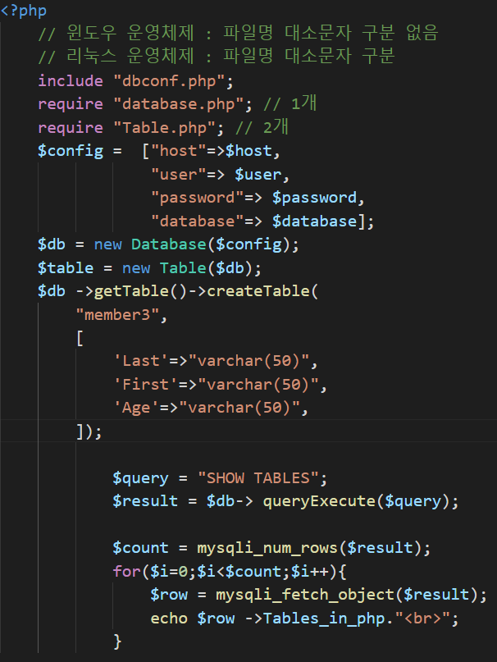
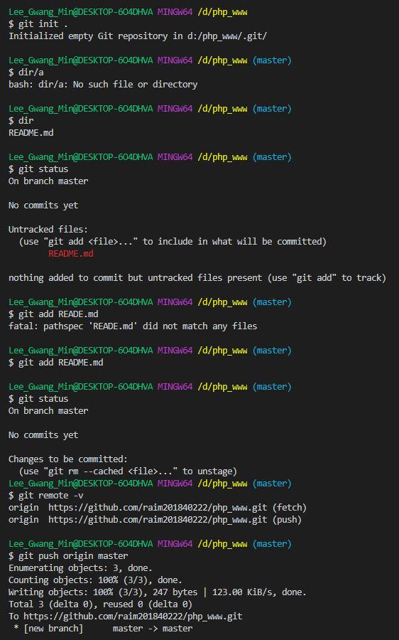
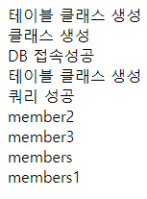
데이터베이스에서 접속을 하고
지금까지 생성되어 있는 테이블의 이름을 출력
이 후부터의 실습을 위해
D드라이브에 새로 폴더를 만들고
GitHub에 연동을 시킴
1

Slide 3
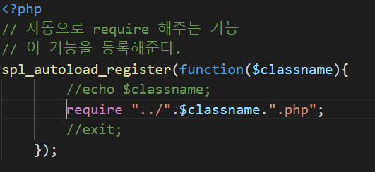
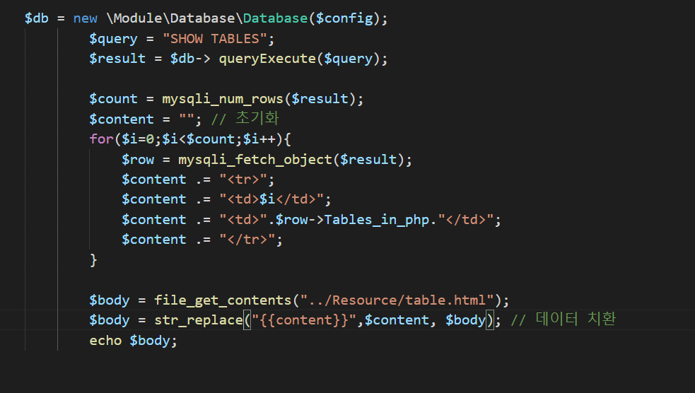
자동으로 requir를 해주는 파일
{{content}}의 내용을
변경하는 코드
2

Slide 4
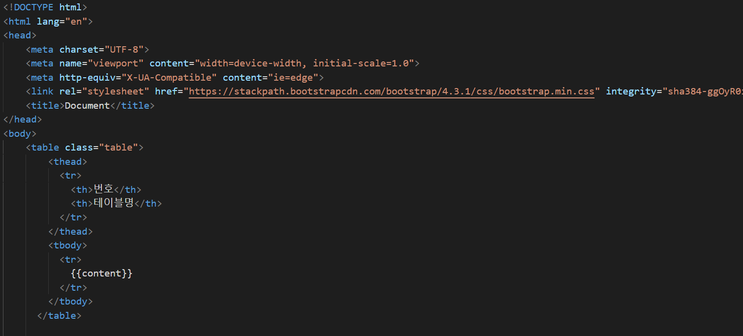
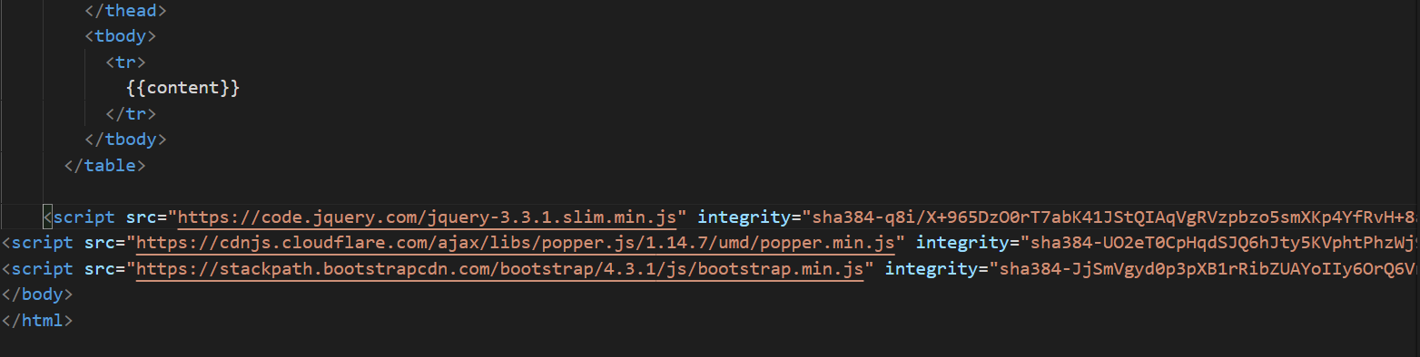
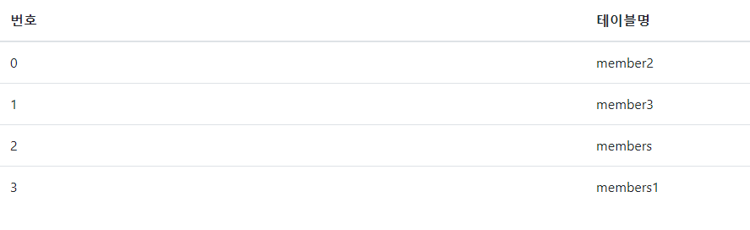
부트스트랩에서 디자인 코드를 받아서 적용
테이블명이 적용시킨
디자인에 맞춰서 출력됨
3

Slide 5
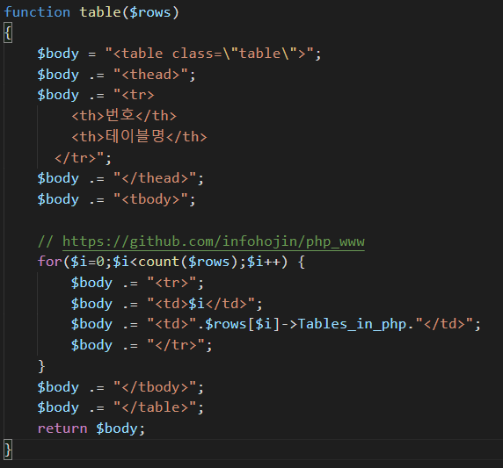
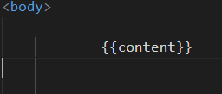
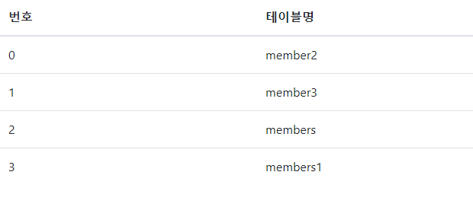
Body부분에 content하나만 남겨두고
전 페이지에서 html의 body부분의 내용을 php로 옮김
출력내용은 같음
4

Slide 6
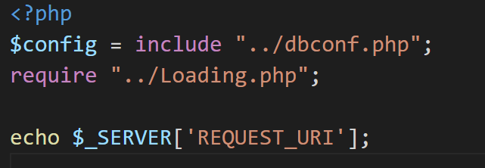

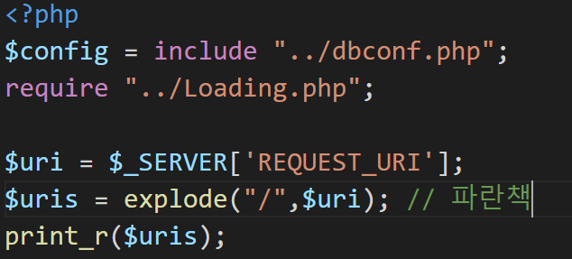

지금 페이지의 url뒤에 aaa가 있기에
페이지에 /aaa가 출력됨
$_SERVER['REQUEST_URI']를 사용하면 URL의 내용이 값이 출력됨
explode를 사용하면 특정 문자를 기준으로
문자열을 슬라이스 할 수 있음
위의 내용대로 출력했었으면
/index.php가 출력되어야
하지만 /를 기준으로
문자열을 잘라내서 /가 출력되지 않음
5

Slide 7
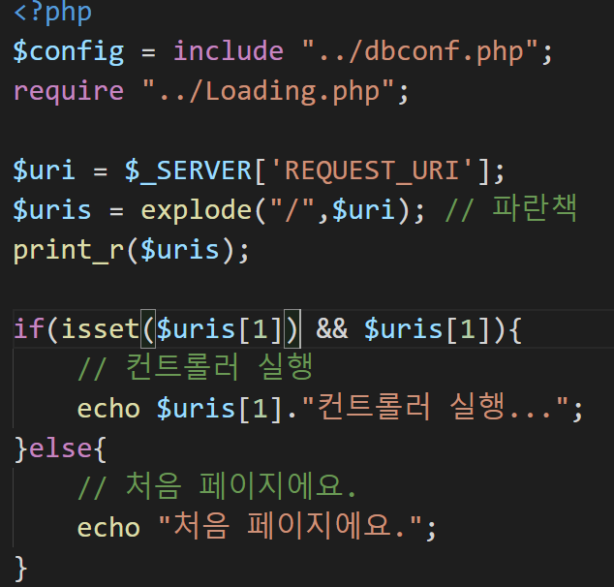

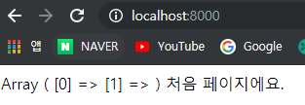
Isset는 값이 있는 지 없는 지를 구분하는 함수
Url에서 / 뒤의 문자열과 같은 파일이 존재하면
파일의 이름을 출력
없으면 “처음 페이지에요.”를 출력
6

Slide 8
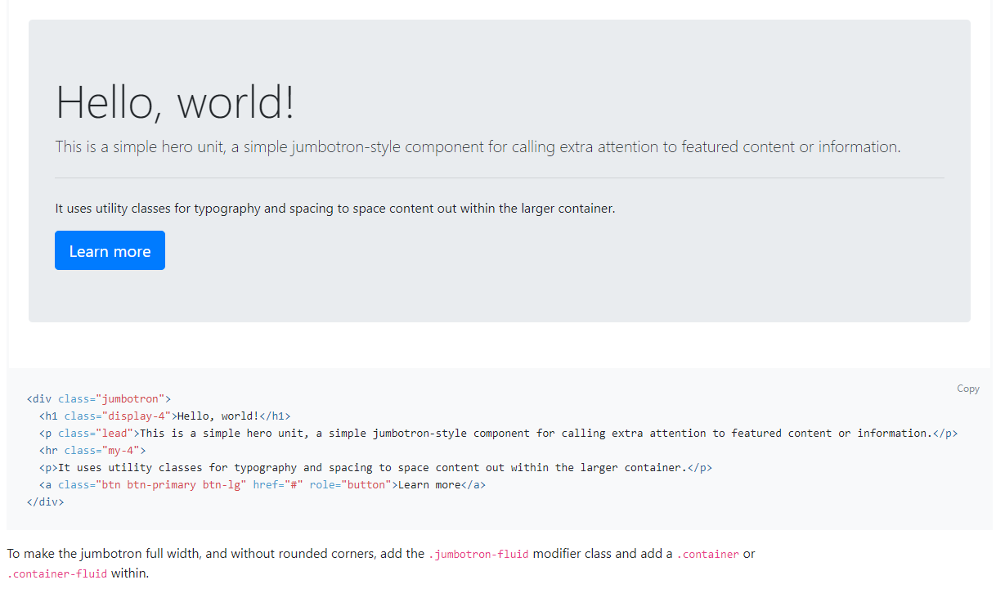
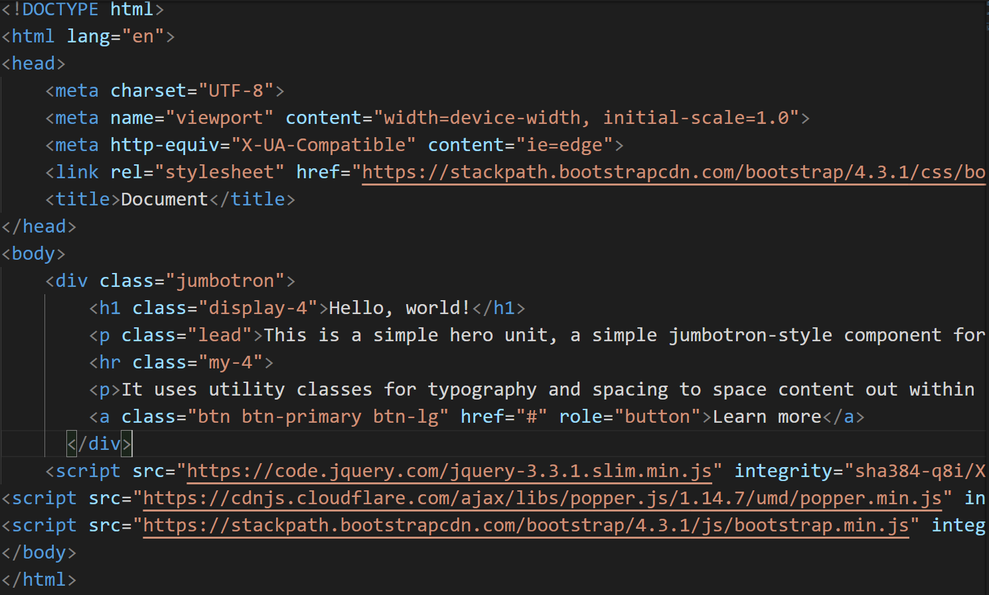
부트스트랩에서 jumbotron 의 내용을 복사
7

Slide 9
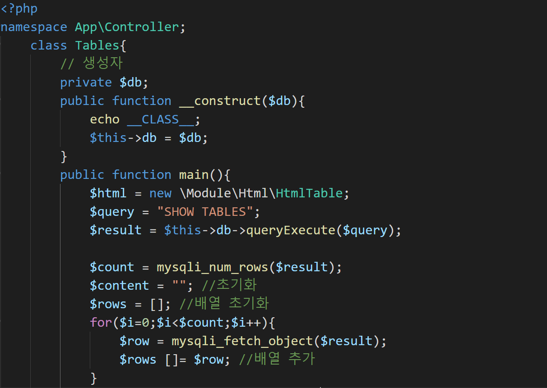
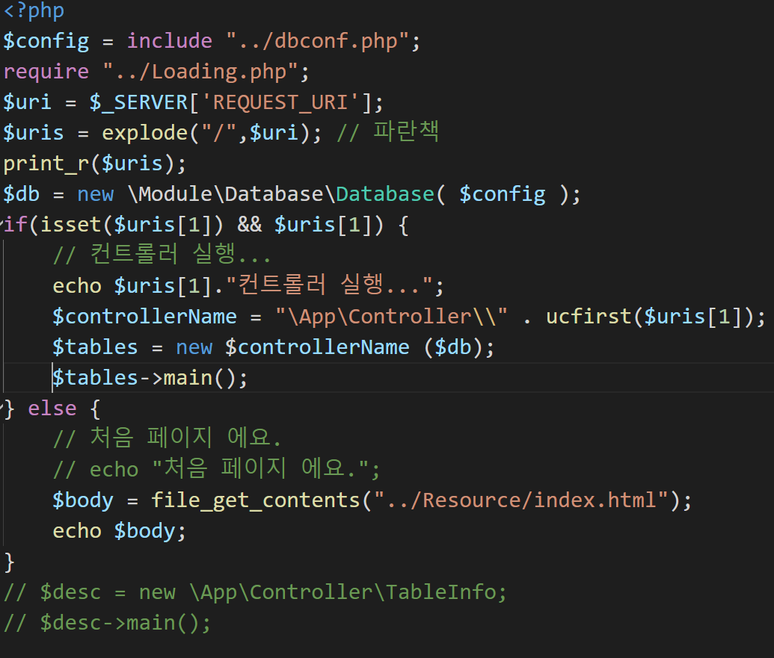
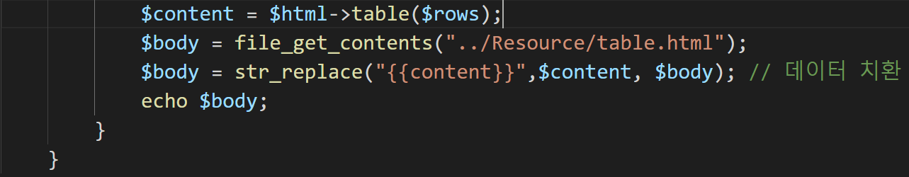
8

Slide 10
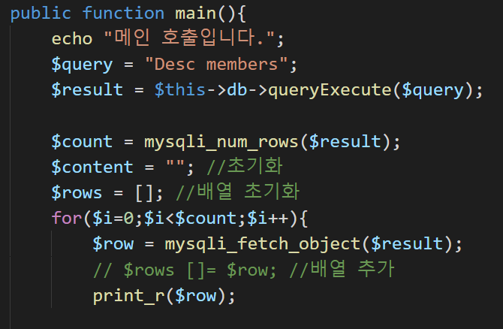
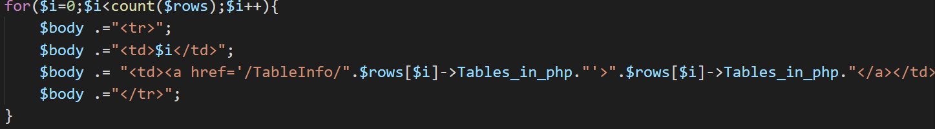
배열의 내용을 읽어와서 출력해줌
9

Slide 11
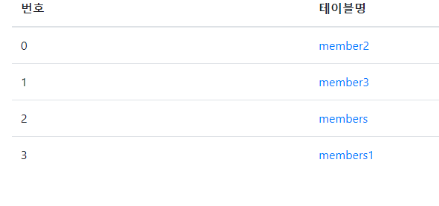
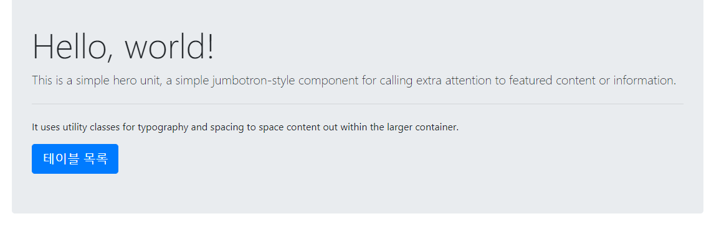

버튼을 눌렀을때 페이지를 이동하기 위해서 경로를 설정
테이블 목록 버튼을 누르면 테이블의 수와 이름을 출력하는 페이지로 이동하고
테이블 이름을 누르면 테이블의 내용을 출력
10

Slide 12
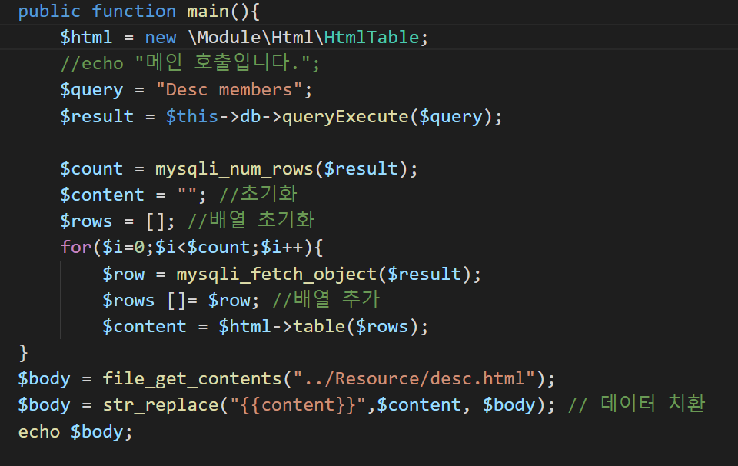
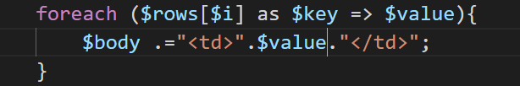
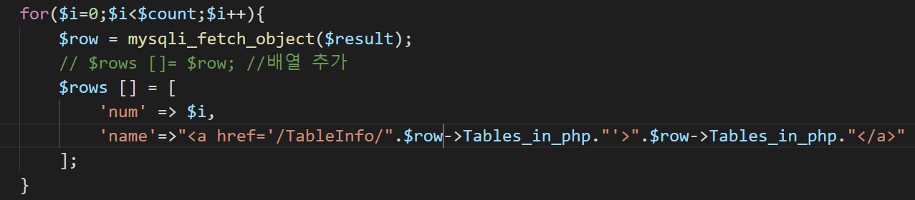
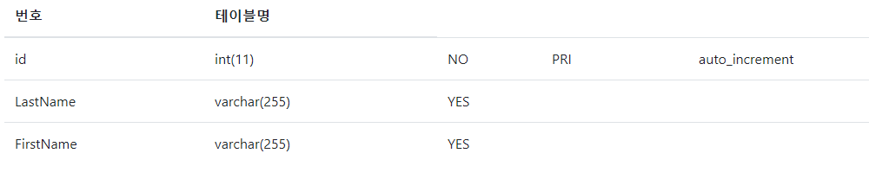
테이블의 상세 내용을 출력
11

Slide 13
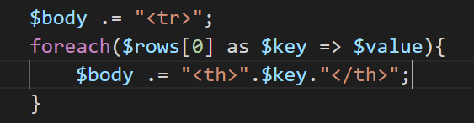
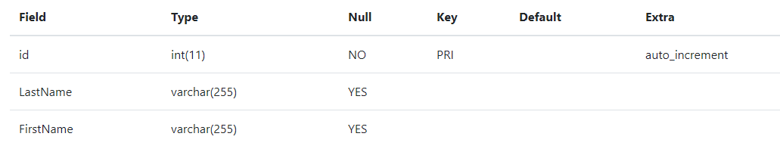
테이블 상세내용을 조회할때 파일명 타입 키등의 내용이 테이블의 내용에 따라 변하도록 수정
12

Slide 14
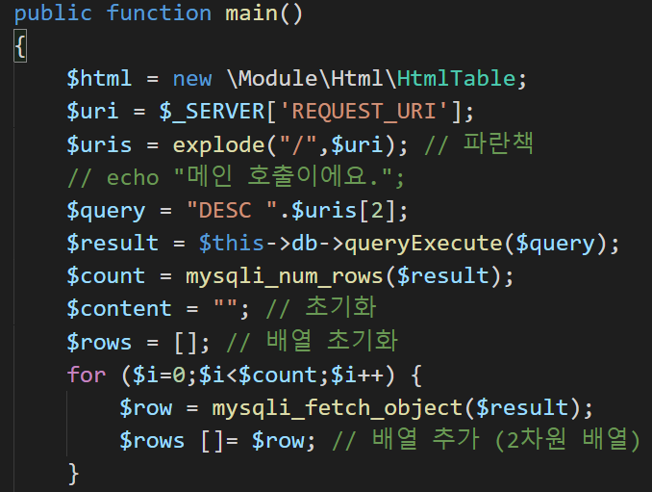
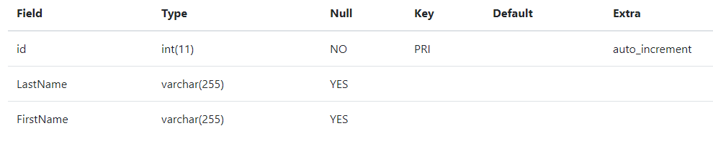
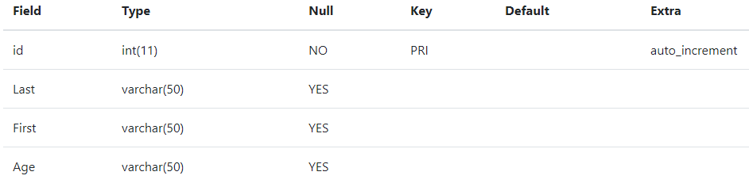
테이블의 내용이 달라도 같은 내용이 출력되는 문제를 해결
13

